Slide 1

JVM

Slide 2
JVM: 정의와 역할
정의
Java Bytecode 를 Load, Verify, Run 하는 역할
Java 프로그래밍을 실행시키기 때문에 Java 언어의 core이면서 Interpreter로 알려짐
역할
OS와 Java 애플리케이션 사이의 중개자 역할
Java Bytecode 를 실행할 수 있는 환경을 제공
Java Bytecode를 Machine Code로 변환
플랫폼에 독립적이며, OS에 상관없이 어디서든 JAVA 애플리케이션을 실행할 수 있게 함
JRE와 JDK에 포함되어 Java 프로그래밍을 도움

Slide 3
JVM: 연관 기술
Javac
작성된 Java 소스 코드를 JVM에서 실행이 가능한 Bytecode로 바꾸는 컴파일러
Hello.java를 Hello.class 로 변환
Just-in-time Compiler (JIT)
JVM의 일부
Bytecode(Hello.class)에서 Machine Code로의 변환을 최적화함
비슷한 Bytecode를 동시에 Compile 되도록 선택해서, 전체 Compile 시간을 줄임
Javadoc
Java 소스 코드의 API 명세를 HTML로 변경시키는 Tool

Slide 4
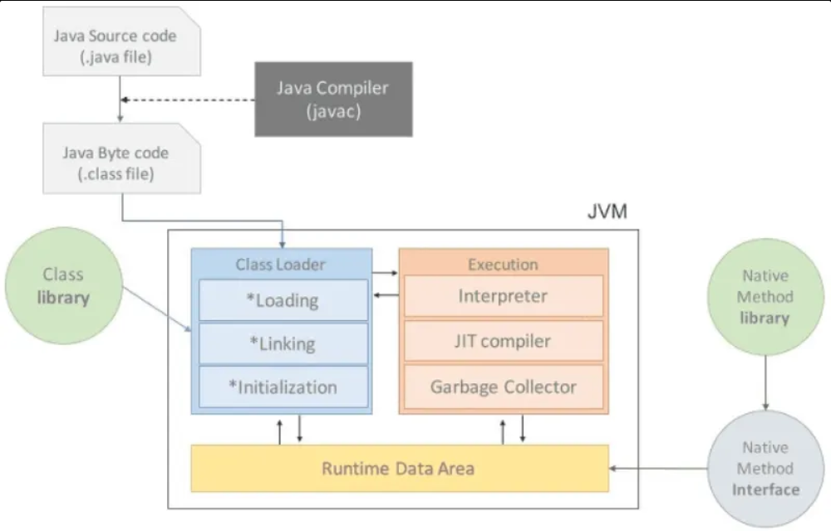
JVM: 구조
OS
Compile-time
HW
Run-time

Slide 5
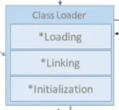
JVM: Class Loader
Class Loader
Loading
Hello.class를 읽은 후, binary data를 읽어서 Method Area에 저장함
각 class 파일에 대해서 아래의 정보를 저장한 후, Class 자료형 객체를 만듦
Load된 Class와, 부모 클래스
접근 제어자, 변수, 메서드 정보
이 때 생성된 객체는 Heap에서 Class의 정보를 나타날 때 사용
Linking
검증, 준비, 해결의 단계를 거침
Initialization
모든 static 변수들에 소스 코드에서 정의된 값이 대입되게 됨

Slide 6

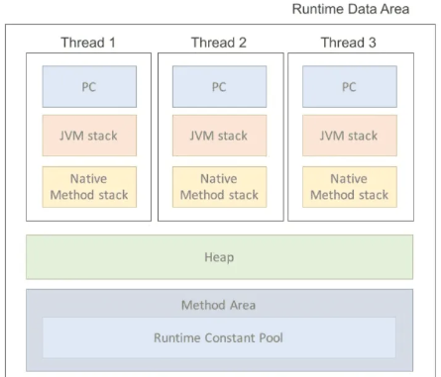
JVM: Runtime Data Area
정의
JVM이 프로그램을 수행하기 위해 OS로부터 별도로 할당 받은 메모리 공간
PC Register
CPU에서 쓰이는 Register와는 다름
각 Thread 별로 하나씩 존재
(=다른 Thread와 공유되지 않음)
현재 실행 중인 JVM Instruction의 주소를 저장
JVM Stack
각 Thread 별로 하나씩 존재
메서드의 정보 저장
Thread가 Terminate 된다면, JVM에 의해 삭제됨

Slide 7
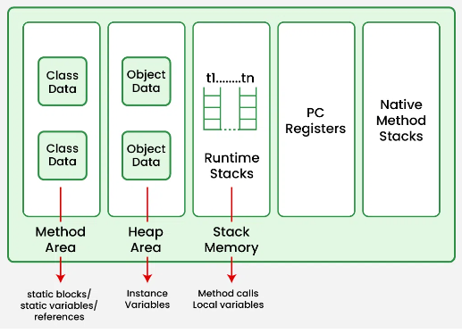
JVM: Runtime Data Area
Native Method Stack
각 Thread 별로 하나씩 생성
Java Native Interface를 통해 호출되는 C/C++ (Java 언어로 작성되지 않은) 등의 코드를 수행
Heap
동적 할당
생성된 모든 객체(인스턴스)의 정보가 저장
Method Area
모든 Class의, 모든 정보가 저장됨
이름, 부모 클래스 이름, 메서드, 변수, static 변수 등등을 Bytecode로 보관
Runtime Constant Pool: 상수 자료형을 저장하고 참조하여 중복을 막음

Slide 8
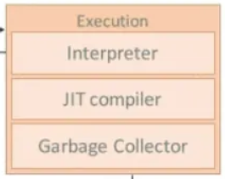
JVM: Execution Engine
Interpreter
Java 소스 코드 실행
JIT compiler
Bytecode(Hello.class)를 Machine Code로 변환
Garbage Collector
더 이상 참조되지 않거나, 사용이 끝났거나. 동적 할당 후 삭제가 되지 않은 모든 메모리를 정리
도달할 수 없는 객체를 삭제하여, Heap 메모리를 해제하고 메모리의 누수를 방지
항상 백그라운드에서 실행됨 (Daemon Thread)
따로 작업하지 않아도 됨

